Slide 1
Spotkania z trudnymi tematami w filmie w Liceum Ogólnokształcącym im. Stefana Żeromskiego w Żyrardowie IX 2012-VI 2013

Slide 2
Trudne tematy- Nasze spotkanie z filmami IX 2012-Vi 2013
Problem przemocy, braku tolerancji dla odmienności narodowościowej, religijnej, rasowej i seksualnej czy wyzysku najbiedniejszych
Wybrane tytuły z cyklu Trudne tematy zachęcają nas do dyskusji, uwrażliwiają na los innych i pomagają zrozumieć złożoność świata.

Slide 3
Filmy oglądane w cyklu trudne tematy:
Fanatyk
C.R.A.Z.Y.
Wymyk
China blue
Berlin Calling
Ja, też!
XXY
Nietykalni
Zakazane owoce

Slide 4
Fanatyk - To film o ksenofobii
Ten film jest o tym, że młody chłopak żydowskiego pochodzenia nie akceptuje swojej tożsamości. Antysemityzm powoduje w nim nienawiść do Żydów…,a co z tego wyniknie dalej pokazuje ten film.
USA 2001
Reż. H.Bean

Slide 5
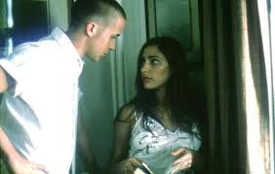
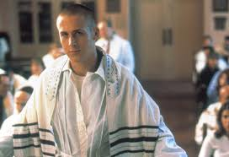
"Fanatyk" przekonuje, że "najlepsze historie pisze samo życie".
Ten film wyjaśnia przyczyny, które mogły doprowadzić bohatera do podjęcia walki z własnym pochodzeniem, religią i kulturą.
Opowiedziana w filmie historia wydaje się nieprawdopodobna.

Slide 6
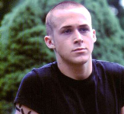
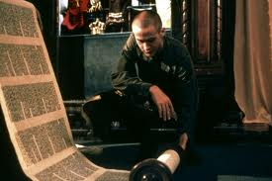
Mocnym atutem filmu jest dobra
gra aktora, Ryana Goslinga.
Bohater to silna osobowość.. Do pewnego momentu jest rasistą, gdy budzi się w nim sumienie, wszystko zaczyna się komplikować…

Slide 7
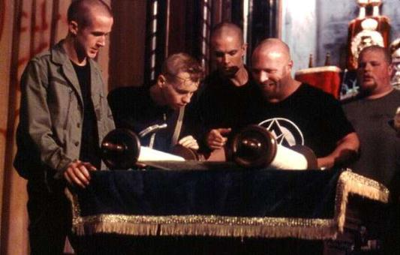
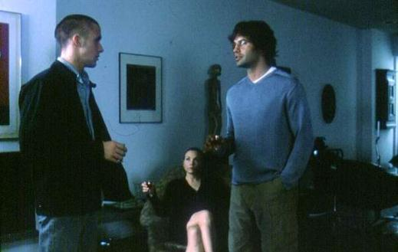
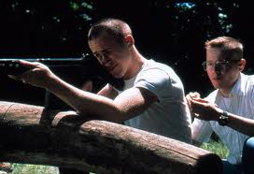

Slide 8
W ramach filmu otrzymaliśmy ciekawe materiały na temat dyskryminacji i kontakt ze stowarzyszeniem Otwarta Rzeczpospolita ,które przeciwdziała różnym formom nienawiści na tle rasy, przynależności etnicznej i narodowości

Slide 9
C.R.A.Z.Y.- Film prowokujący do trudnych dyskusji o HOMOSEKSUALIZMie
C.R.A.Z.Y. nie jest filmem gejowskim, nie idealizuje miłości homoseksualnej, nie pokazuje jej wulgarnie.
Kanada 2005
Reż. J.M. Vallee

Slide 10
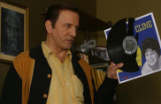
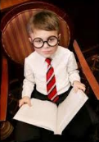
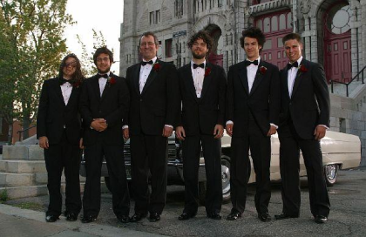
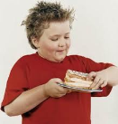
Film zachęca do rozmowy o wzorców męskości i o ich konfrontacji z homoseksualizmem. W filmie,Ojciec – wzór macho, konserwatysta, „homofob” i jego synowie czują się lepsi od wrażliwego i uciekającego od jego homoseksualnej
tożsamości zagubionego Zaca

Slide 11
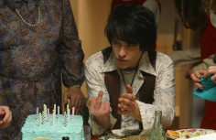
Reżyser pokazuje typowe trudne problemy dojrzewania i problem powszechnie nieakceptowanej odmienności seksualnej. Przedstawia dramat młodego człowieka, który zdał sobie sprawę ze swojej
homoseksualności i szuka
zrozumienia, miłości, akceptacji
w rodzinie. Film prezentuje
trudne wybory członków
tej rodziny.

Slide 12
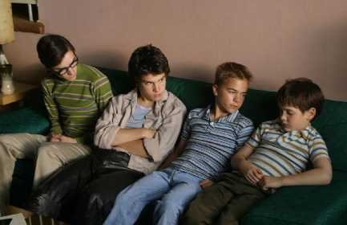
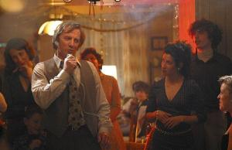
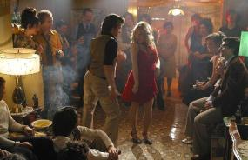
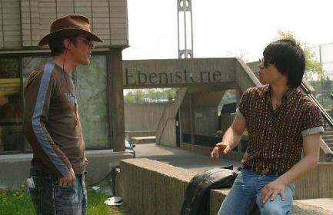

Slide 13
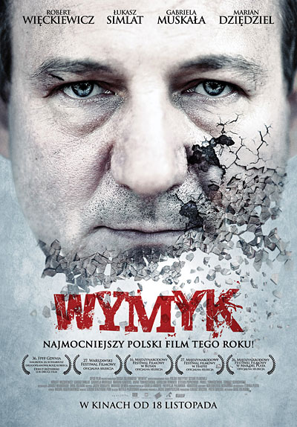
Wymyk- To film o odpowiedzialności, na którą czasem nas nie stać oraz o Bezmyślnej przemocy…
Film przedstawia historię dwóch braci - Alfreda i Jerzego - którzy w trakcie podróży kolejką podmiejską są świadkami brutalnej napaści na młodą dziewczynę. Jeden z nich przeciwstawił się przemocy a drugi stchórzył...
Polska 2011
Reż. G. Zgliński

Slide 14
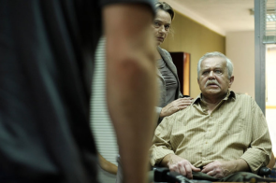
Film to psychologiczne studium człowieka, który nie umie pogodzić się ze swoim tchórzostwem.
Mamy wrażenie, że historia filmowych braci w jakimś sensie powtarza biblijną historię Kaina i Abla, ale nie jest to prosta powtórka i ma całkiem inne zakończenie. Zachęcamy do obejrzenia dobrego, polskiego filmu !

Slide 15
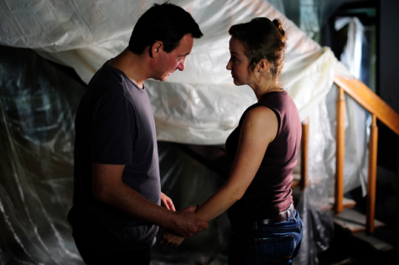
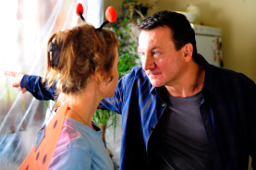
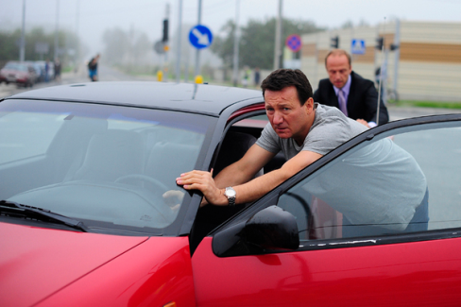

Slide 16
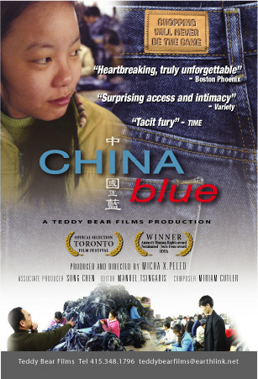
China blue- znany dokument o naruszania praw człowieka w Chinach
Film o chińskich nastolatkach, które pracują w fabryce ubrań.
Kupując różne markowe ubrania, zapominamy, że szyte są w Chinach w takich warunkach, jak w Lifeng Factory w Shaxi, w której w pracują bardzo młode Chinki.
USA 2005
Reż. M.X. Peled

Slide 17
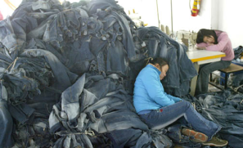
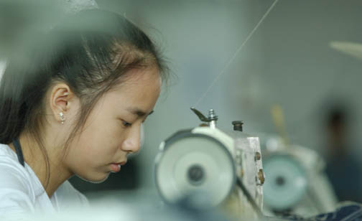
Film pokazał łamanie podstawowych praw pracowniczych, surowe zasady wynagradzania i karania, niezwykle niskie zarobki-bezwzględne wykorzystywanie taniej siły roboczej.

Slide 18
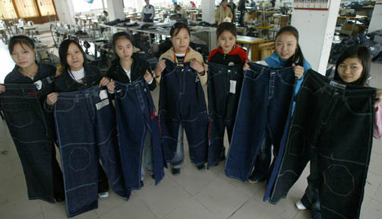
W czasie 90 minut, który zajmuje projekcja filmu jego młode bohaterki uszyją 15 par dżinsów, a łącznie zarobią tylko 1,45 $..
Być może młodzież na całym świecie powinna oskarżać takie nadużycia i nie czerpać z nich korzyści? Czy można to zrobić
i jak to wykonać?

Slide 19
Podsumowanie obejrzanych filmów:
Dzięki tym filmom poznaliśmy bliżej klika zjawisk dotyczących dyskryminacji, przemocy lub wykluczenia : fanatyzm, problemy osób homoseksualnych oraz zjawiska podporządkowania się obowiązującym w kulturze wzorcom bycia mężczyzną, problem życia ze świadomością, że jest się tchórzem czy ekonomiczny wyzysk dzieci i dorosłych.

Slide 20
Ja, też!- to trudny temat dotyczący upośledzenia umysłowego
Film uświadamia, że upośledzenie nie musi oznaczać braku niezależności…i podpowiada, jak pomagać upośledzonym?
Hiszpania 2009
Reż. A.Pastor, A.Naharro

Slide 21
Xxy- Czekamy niecierpliwie na film o poszukiwaniu tożsamości
Alex ma 15 lat. Jako hermafrodyta musi zadecydować o swojej płci. Zastanowimy się nad tym, czy młody człowiek może żyć w zgodzie ze sobą w takiej sytuacji? Jaki wpływ ma na niego otoczenie?
Argentyna 2007
Reż. L.Puenzo

Slide 22
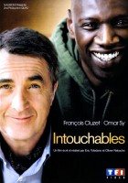
Nietykalni- Film o tym, Czy poruszanie się na wózku inwalidzkim musi oznaczać wykluczenie? Jak go uniknąć?
Francja 2011
Reż. O.Nakache, E,Toldano

Slide 23
Zakazane owoce- Ciekawa fabuła o problemach wkraczania w dorosłość
Finlandia, Szwecja 2009
Reż. D.Karkoski

Slide 24
Berlin Calling- Film o uzależnieniu
Niemcy 2006
Reż. H.Stohr

Slide 25
Spotkanie z filmami w naszym miejskim kinie Len Odbywają się w ramach realizacji projektu COMENIUS „Fabryka szkolnych inicjatyw-równe obywatelstwo”.

Slide 26
Opr. Sylwia Szczepańska IB
Bibliografia:
www.filmweb.pl
www.wdk-kielce.pl
www.nhef.pl
Materiały projektowe
www.stopklatka.pl
www.wikipedia.pl

